Slide 1
第七小组实验汇报
小组成员：王涵斌 范潘瞳 陈乾 许浩峰 秦沁

Slide 2
目录
实现功能
代码设计思路
测试用例及结果
小组分工

Slide 3
实现功能
01

Slide 4
实现功能
实现print
实现数组与指针
数组与指针的声明
类型推导
指针相关运算
数组相关运算
运算及赋值的类型检查
实现作用域

Slide 5
代码设计思路
02

Slide 6
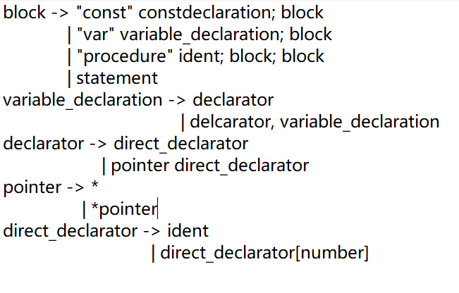
代码设计思路
指针与数组声明的文法

Slide 7
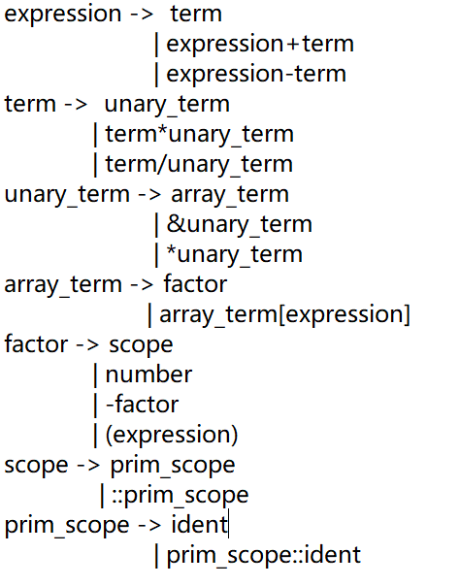
代码设计思路
支持指针、数组、作用域的表达式文法

Slide 8
代码设计思路
赋值操作的文法
assign -> lexpr:=expr
其中 lexpr 文法同 expr, 但运行时计算的不是值而是地址
修改语句(statement)的文法, 新增
stat -> print(exprs)
exprs -> expr | expr,exprs

Slide 9
代码设计思路
新增指令
指令 `PRT(c)` ，输出栈顶的值和一个字符 `c`
指令 (STA,--,--)，将栈顶的内容，存入到次栈顶内容所代表的栈单元里，然后弹出栈顶和次栈顶
指令(LEA,层次差,相对偏移)，取绝对地址压入栈顶
指令 (LDA,--,--)，以当前栈顶单元的内容为地址来读取相应单元的值，并将该值存储到原先的栈顶单元中
新增符号
`SYM_ADDRESS`代表取地址符`& `
`SYM_LMIDPAREN` 代表 `[`
`SYM_RMIDPAREN` 代表 `]`
`SYM_SCOPE` 代表 `::`
`SYM_PRINT` 代表 `print`

Slide 10
测试用例及结果
03

Slide 11
测试用例及结果
针对不同功能，编写了4类共13个样例程序
简单样例，用框架(加上print)即可运行
包含数组与指针的声明，但不含使用
包含数组与指针的声明与使用
包含作用域运算符
测试结果：

Slide 12
小组分工
04

Slide 13
小组分工
王涵斌：
范潘瞳：
陈乾：
许浩峰：
秦沁：制作PPT，参与讨论，填写报错信息和interpret函数

Slide 14
谢谢！

